Slide 1
Programmiermethodik Übung 5
Sommersemester 2011
Fachgebiet Software Engineering
Andreas Scharf
andreas.scharf@cs.uni-kassel.de

Slide 2
Agenda
Besprechung HA 3
Änderungen am Wizard Klassendiagramm
Beispiel-Objektstruktur
Fujaba 4 Eclipse: Storyboards
Vorstellung HA 4
Praktische Übung: Storyboards „Stich evaluieren“

Slide 3
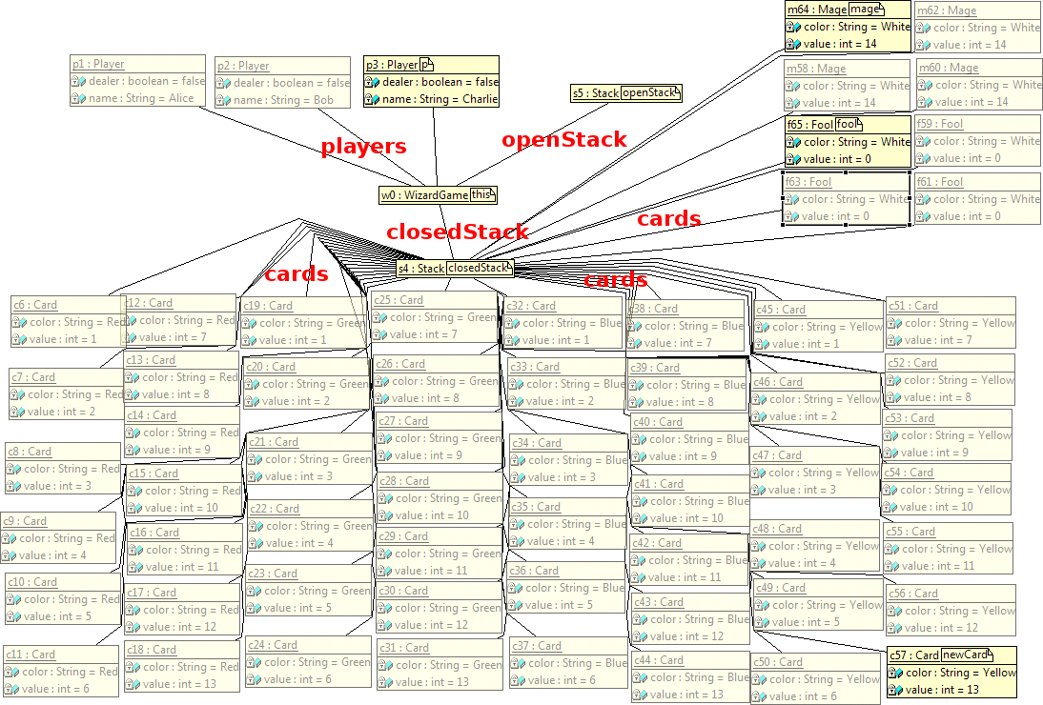
Besprechung HA 3 I
Aufgabe 1: WizardGame::init(playerNames:StringArray) implementieren
Aufgabe 2: eDobs Screenshot am Ende von init(…)

Slide 4
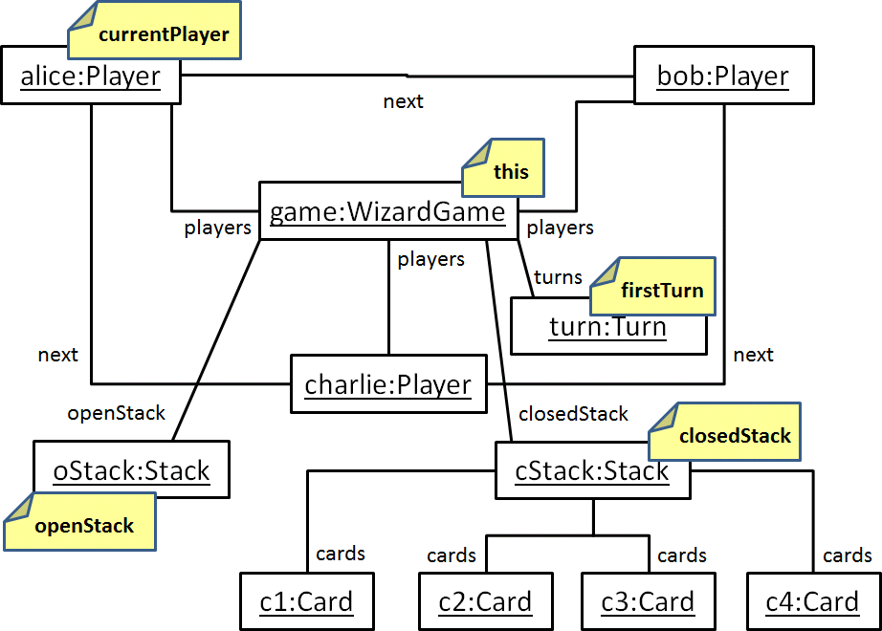
Besprechung HA 3 II
Aufgabe 3.1: Zetteltest zu WizardGame::startGame():void
Schritt 1
(vorgegeben)

Slide 5
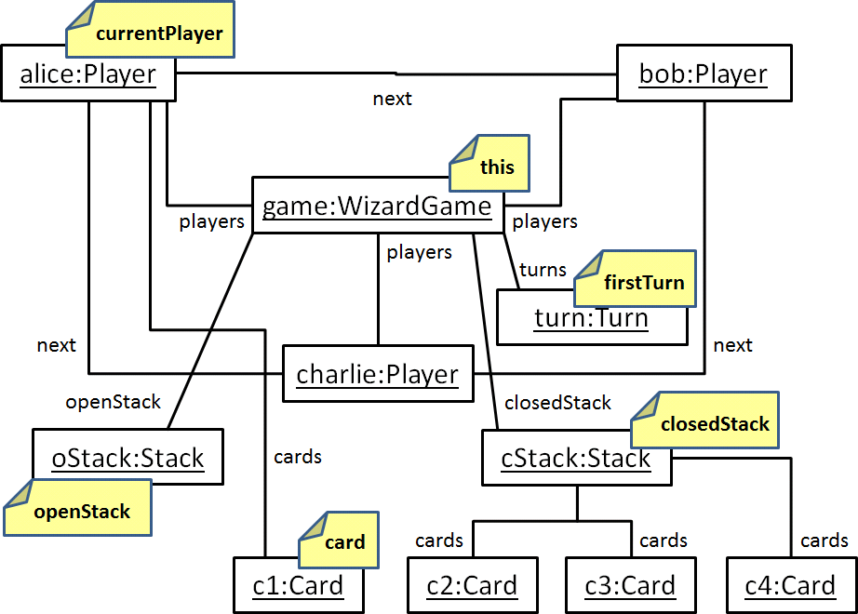
Besprechung HA 3 III
Aufgabe 3.1: Zetteltest zu WizardGame::startGame():void
Schritt 2

Slide 6
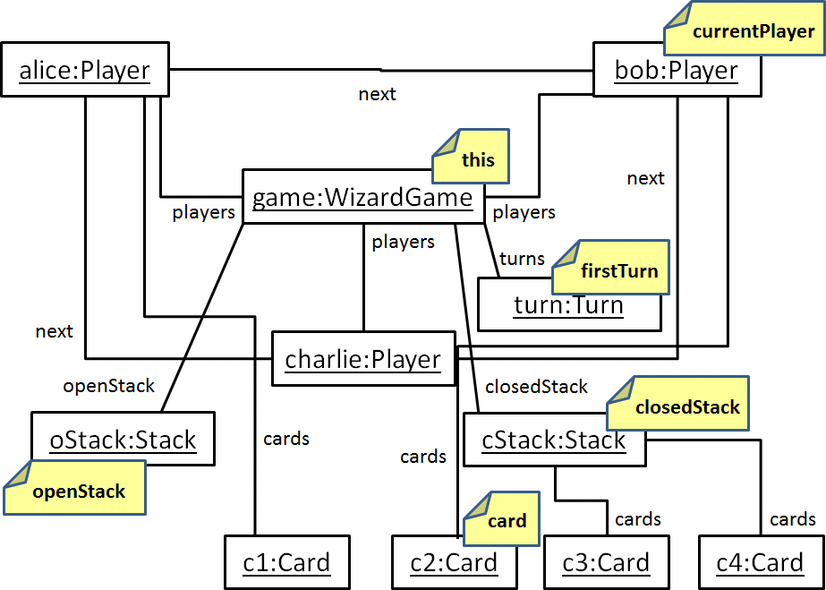
Besprechung HA 3 IV
Aufgabe 3.1: Zetteltest zu WizardGame::startGame():void
Schritt 3

Slide 7
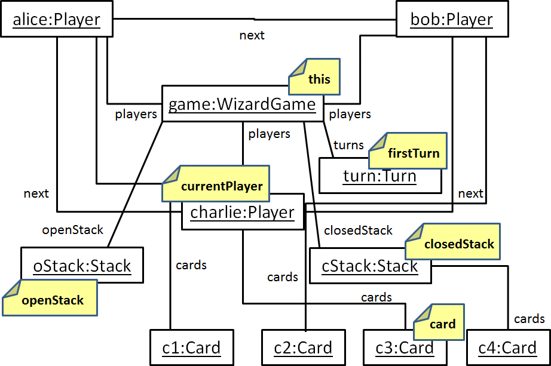
Besprechung HA 3 V
Aufgabe 3.1: Zetteltest zu WizardGame::startGame():void
Schritt 4

Slide 8
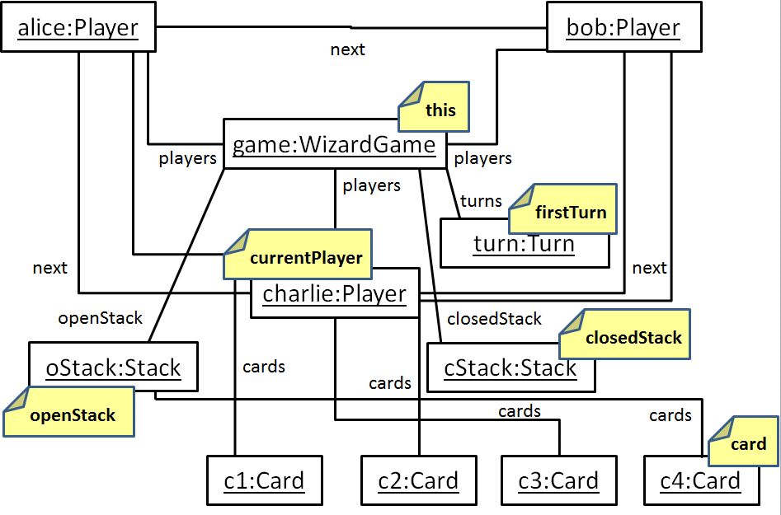
Besprechung HA 3 VI
Aufgabe 3.1: Zetteltest zu WizardGame::startGame():void
Schritt 5
(Endsituation)

Slide 9
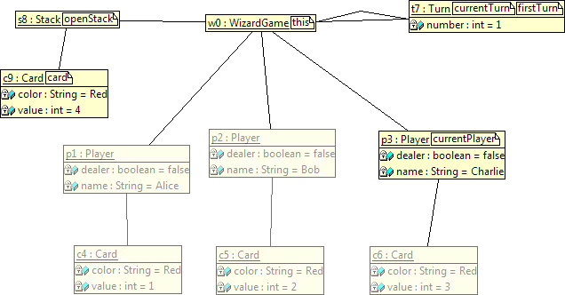
Besprechung HA 3 VII
Aufgabe 3.2: eDobs Screenshot am Ende von WizardGame::startGame():void

Slide 10
Besprechung HA 3 VIII
Zusatzaufgabe: Implementierung erweitern
JUnit Test der prüft, ob die Vorhersagen der ersten Runden korrekt eingesammelt wurden
WizardGame::startGame():void soll zusätzlich die Spieler auffordern ihre Vorhersage abzugeben
Player::doForecast():void implementieren
Forecast Objekt erstellen und dem Spieler zuweisen
Forecast Objekt mit der der aktuellen Runde verbinden
Forecast::trickcount einen beliebigen Wert zuweisen (<= momentane Runde)

Slide 11
Besprechung HA 3 IX
JUnit Test
// Create startsituation
WizardGame game = new WizardGame();
game.init(new String[]{"Alice", "Bob", "Charlie"});
// Action!
game.startTurn(1);
// Check if the forecasts are correct
Turn currentTurn = game.getCurrentTurn();
for (Player player : game.getPlayers())
{
assertEquals("Player " +player.getName() +" didn't make a forecast!", 1, player.getForecasts().size());
Forecast forecast = player.getForecasts().iterator().next();
assertSame("Turn is wrong!", currentTurn, forecast.getTurn());
assertTrue("Forecast is really strange!", forecast.getTrickcount() <= currentTurn.getNumber());
}

Slide 12
Besprechung HA 3 X
Erweiterung der WizardGame::startGame():void Methode
public void startGame ()
{
…
// Put one card on the open stack
card = getClosedStack().popCard();
getOpenStack().addToCards(card);
// Let the players make their forecasts
for (Player player : getPlayers())
{
player.doForecast();
}
}

Slide 13
Besprechung HA 3 XI
Implementierung von Player::doForecast():void (z.B.)
public void doForecast ()
{
WizardGame game = getWizardGame();
Turn currentTurn = game.getCurrentTurn();
Forecast forecast = new Forecast();
int randomTrickcount = (int)((Math.random()*100)%currentTurn.getNumber()) + 1;
forecast.setTrickcount(randomTrickcount);
addToForecasts(forecast);
currentTurn.addToForecasts(forecast);
}

Slide 14
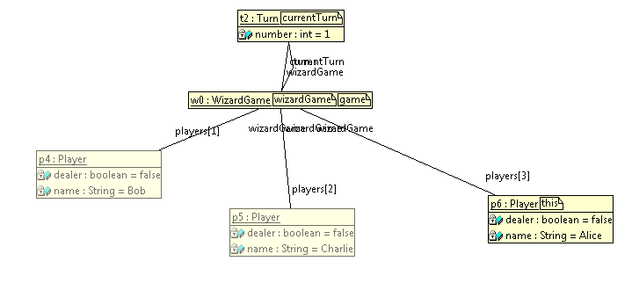
Besprechung HA 3 XII
eDobs Screenshot VOR der Abgabe der Vorhersagen

Slide 15
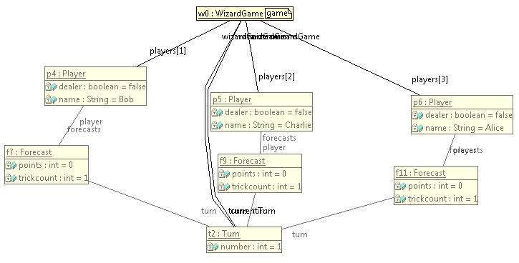
Besprechung HA 3 XIII
eDobs Screenshot NACH der Abgabe der Vorhersagen

Slide 16
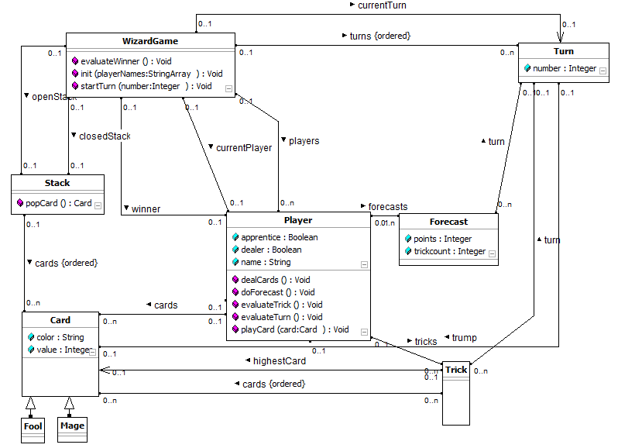
Änderungen am Wizard Klassendiagramm
winner

Slide 17
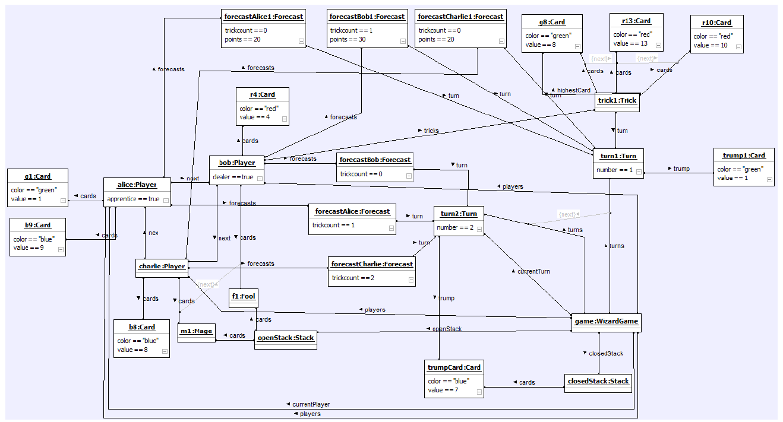
Beispiel-Objektstruktur
Beispiel im PM Blog

Slide 18
Fujaba 4 Eclipse: Storyboards I
Folien Übung 4:
Installieren von Fujaba 4 Eclipse
Anlegen eines neuen Storyboards
Code generieren
JUnit Test ausführen
Heute „MultiLinks“
Nötig bei {ordered} Assoziationen
Legt Reihenfolge der Elemente fest

Slide 19
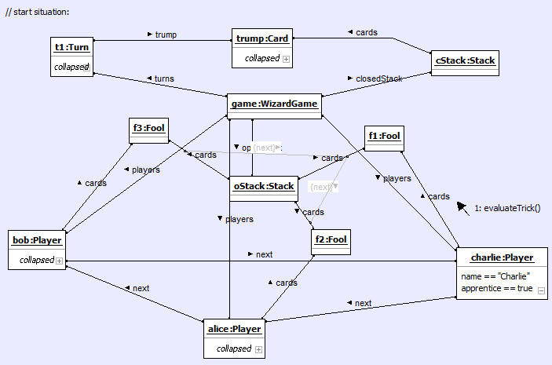
Fujaba 4 Eclipse: Storyboards II
MultiLinks in Storyboards

Slide 20
Vorstellung HA 4 I
Abgabe bis zum 16.06.2011, 23:59 Uhr
Erstellen von Storyboards
Runde 2 initialisieren, Normaler Trumpf
Runde 2 initialisieren, Zauberer Trumpf
Karte ausspielen: Kann Farbe bedienen, bedient Farbe
Karte ausspielen: Kann Farbe bedienen, bedient nicht
Karte ausspielen: Kann Farbe nicht bedienen, wirft andere Farbe ab
Stich evaluieren: Höchste Karte
Stich evaluieren: Höchster Trumpf
Stich evaluieren: 2 Narren

Slide 21
Vorstellung HA 4 II
Implementieren der Methoden
WizardGame::startTurn(turn:Integer):void
Player::playCard(card:Card):void
Player::evaluateTrick():void
Bis alle Tests grün werden!

Slide 22
Praktische Übung: Storyboards „Stich evaluieren“
Erstellt Storyboards zu Player::evaluateTrick():void
Stich evaluieren: 3 Narren
Hinweis: Den Stich bekommt der erste, der einen Narren gespielt hat!
Stich evaluieren: 2 Zauberer, 1 andere Karte
Hinweis: Den Stich bekommt der erste der einen Zauberer gespielt hat!
Stich evaluieren: 1 Zauberer, 2 andere Karten

Slide 23
Ende
Schönes WE!

